Slide 1
Принятие и общение
Практические рекомендации для родителей по взаимодействию с детьми

Slide 2
В отношениях придерживайтесь «позитивной модели» .
Хвалите ребенка каждый раз, когда у него что-то получилось, подчеркивайте успехи, а не неудачи. Это поможет укрепить уверенность ребенка в собственных силах, повысит самооценку. Поощряйте сразу, не откладывая на будущее.

Slide 3
2. Будьте реалистичны в ваших ожиданиях и требованиях.
Изучите имеющуюся информацию об особенностях вашего ребенка, учтите его возраст. Не требуйте того, что он просто не сможет выполнить

Slide 4
3. Дарите ему свое внимание и тепло.
Общайтесь с ребенком, читайте ему книги, обсуждайте их вместе. Просите помочь вам в домашних делах. Отнеситесь с должным пониманием к проявлению его индивидуальных особенностей.

Slide 5
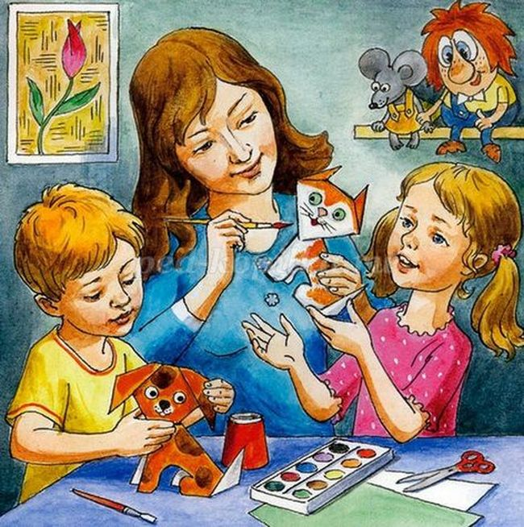
4. Присмотритесь, чем больше всего увлекается ваш ребенок.
Это может быть все, что угодно. Некоторые из этих занятий могут показаться вам пустыми, однако для него они важны и интересны и к ним стоит отнестись с уважением. Хорошо, если он расскажет вам, что для него в этих занятиях интересно и важно, тогда вы сможете посмотреть на мир его глазами, избегая советов и оценок. Будет хорошо, если вы сможете принять участие в этих делах, разделить с ним его увлечения. Дети за это бывают очень благодарны родителям. Именно через такие занятия можно развивать ребенка, передавать ему то, что вы считаете важным: знания, жизненный опыт, свой взгляд на вещи. Пустая дидактичность никому не помогла научиться чему-либо.

Slide 6
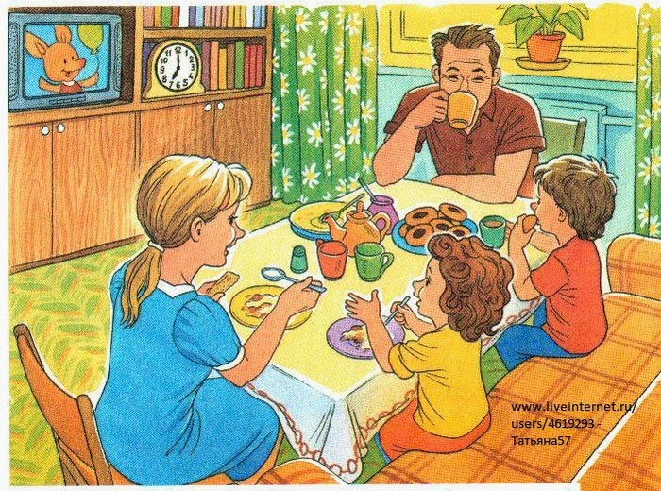
5. Создавайте спокойную атмосферу в доме.
Следите за тем, чтобы звуковой и световой фон не был раздражающим, тягостным для ребенка. Особенно важно это для детей с высокой чувствительностью. Разговаривайте между собой и ребенком спокойным тоном.

Slide 7
6. Можно выражать свое недовольство отрицательными поступками ребенка, но не ребенком в целом.
Предлагайте лучший вариант поведения, как дозволенный, желательный.
Избегайте частого повторения слов «нет», «нельзя».
Свой запрет можно выразить фразой:
«это можно было бы сделать так-то…»
«было бы лучше, если бы …»
«а давай попробуем …»

Slide 8
7. В определенный отрезок времени давайте ребенку только одно задание, чтобы он мог его завершить. Добивайтесь доведения начатого до конца.
Не вмешивайтесь в дело, которым занят ребенок, если он не просит помощи. Своим невмешательством вы создадите у него уверенность в том, что он справится, чувство безопасности и спокойствия.

Slide 9
8. Если ребенку трудно, и он готов принять вашу помощь, обязательно помогите ему. Помните золотое правило : берите на себя только то, что он не может выполнить сам, остальное предоставьте ему самому. По мере освоения ребенком новых действий, постепенно передавайте их ему.

